Slide 1
计算机专业课程
计算机网络
河海大学计算机与信息学院
2024年3月4日星期一

Slide 2
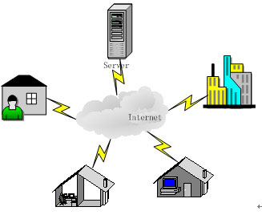
物理层

Slide 3
第一节 物理层的基本概念

Slide 4
1 物理层的任务及定义
物理层是OSI分层结构体系中最基础的一层，它建立在通信媒体的基础上，实现系统和通信媒体的物理接口。
物理层的主要任务在两个网络设备之间提供透明的比特流传输。
OSI的物理层定义：物理层提供机械的、电气的、功能的和规程的特性，目的是启动、维护和关闭数据链路实体之间进行比特传输的物理连接。

Slide 5
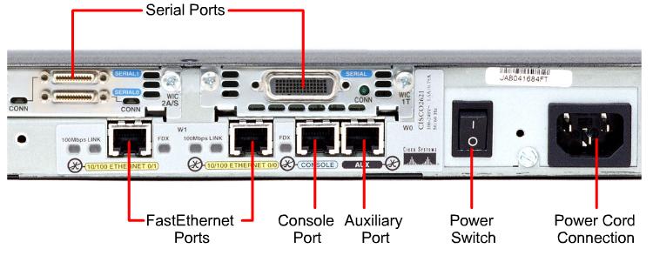
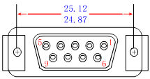
2 物理层的四个重要特性
机械特性：指明接口所用接线器的形状和尺寸、引线数目和排列、固定和锁定装置等等
电气特性：指明在接口电缆的各条线上出现的电压的范围。即什么样的电压表示l或0。传输速度、最大传输距离
功能特性：指明某条线上出现的某一电平的电压表示何种意义， 定义各条物理线路的功能。（数据，控制，接地，定时）
规程特性：指明对于不同功能的各种可能事件的出现顺序。主要定义各条物理线路的工作规程和时序关系。

Slide 6
RS-232C接口标准
3 物理层协议举例

Slide 7
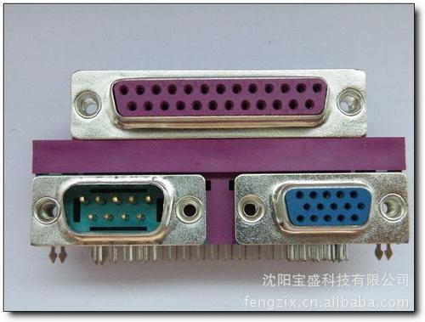
RS-232C接口标准
1、RS-232C的机械特性：规定使用一个25芯的标准连接器，并对该连接器的尺寸及针或孔芯的排列位置等都做了详细说明。实际的用户并不一定需要用到RS-232C标准的全集，所以一些生产厂家为RS-232C标准的机械特性做了变通的简化，使用了一个9芯标准连接器将不常用的信号线舍弃。
13
25
1
5
6
9
1
14
a) DB-25
b) DB-9

Slide 8
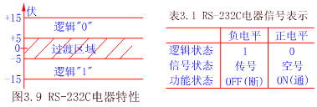
RS-232C接口标准
2、RS-232C的电气特性：规定逻辑“1”的电平为-15至-5伏，逻辑“0”的电平为+5至+15伏，也即RS-232C采用+15伏和-15伏的负逻辑电平，+5伏和-5伏之间为过渡区域不做定义。RS-232C电平高达+15伏和-15伏，较之0 - 5伏的电平来说具有更强的抗干扰能力。

Slide 9
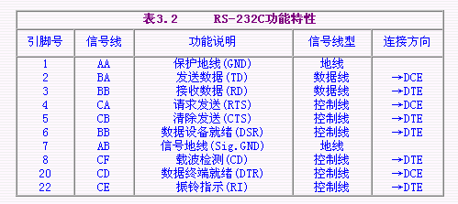
RS-232C接口标准
3、RS-232C的功能特性：定义了25芯标准连接器中的20根信号线，其中2根地线、4根数据线、11根控制线、3根定时信号线、剩下的5根线做备用或末定义。

Slide 10
RS-232C接口标准
4、 RS-232C的规程特性： RS-232C的工作过程是在各根控制信号线有序的“ON”(逻辑“0”)和“OFF”(逻辑“1”)状态的配合下进行的。
在DTE—DCE连接的情况下，只有CD(数据终端就绪)和CC(数据设备就绪)均为“ON”状态时，才具备操作的基本条件,此后，若DTE要发送数据，则须先将CA(请求发送)置为“ON”状态，等待CB(清除发送)应答信号为“ON”状态后，才能在BA(发送数据)上发送数据。

Slide 11

谢 谢 大 家！

